Slide 1
Cyberprzemoc
(Agresja elektroniczna)

Slide 2
Czym jest cyberprzemoc?
Cyberprzemoc-stosowanie przemocy poprzez: prześladowanie, zastraszanie, nękanie, wyśmiewanie innych osób z wykorzystaniem internetu i narzędzi typu elektronicznego takich jak: SMS, e-mail, witryny internetowe, fora dyskusyjne w internecie, portale społecznościowe i inne.

Slide 3
Jakie zachowania są uznawane za cyberprzemoc?
-Ośmieszanie,straszenie,czy też poniżanie kogoś za pomocą internetu,albo telefonu komórkowego.
-Podszywanie się pod kogoś na portalach społecznościowych.
-Włamanie się na czyjeś konto.
-Publikowanie ośmieszających kogoś treści.
-Pisanie obraźliwych komentarzy.
-Zakładanie stron,które kogoś ośmieszają.

Slide 4
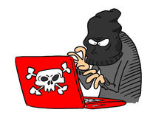
Dlaczego dochodzi do cyberprzemocy?
Taka forma znęcania się nad swoimi ofiarami, zdaniem psychologów wynika z tego, że łatwiej poniżać, dyskredytować i szykanować, gdy istnieje szansa ukrycia się za internetowym pseudonimem i nie ma potrzeby konfrontacji z ofiarą oko w oko.Osoby którym wydaje się,że są anonimowe,często mają poczucie wyższości nad dręczoną osobą.

Slide 5
Dlaczego cyberprzemoc jest niebezpieczna?
Prześladowanie przez internet jest szczególnie groźne dlatego, że kompromitujące czy poniżające materiały są dostępne w krótkim czasie dla wielu osób i pozostają w sieci na zawsze, jako kopie na wielu komputerach, nawet po ustaleniu i ukaraniu sprawcy.

Slide 6
Statystyki
Badania przeprowadzone na grupie dzieci w wieku 12-18 lat na temat dręczenia w sieci i realu 22% dziewczynek miało styczność z cyberprzemocą (w świecie realnym 12,3%) 11% chłopców miało styczność z cyberprzemocą (w świecie realnym 14,1%). Zgodnie z badaniami prowadzonymi przez Fight Crime: Invest in Kids na grupie 1000 osób, jedna trzecia nastolatków była obrażana lub wyśmiewania w Internecie, 10% spotkało się z groźbami fizycznymi publikowanymi online.

Slide 7
Jeśli padłeś ofiarą cyberprzemocy:
-Powiedz o tym zaufanej osobie.
-Nie kontaktuj się i nie reaguj na zaczepki osoby,która cię dręczy.
-Zachowaj wszystkie dowody cyberprzemocy.
Jeśli jesteś świadkiem cyberprzemocy:
-Nie przesyłaj dalej ośmieszających treści.
-Zaproponuj pomoc.

Slide 8
Gdzie szukać pomocy?

Slide 9
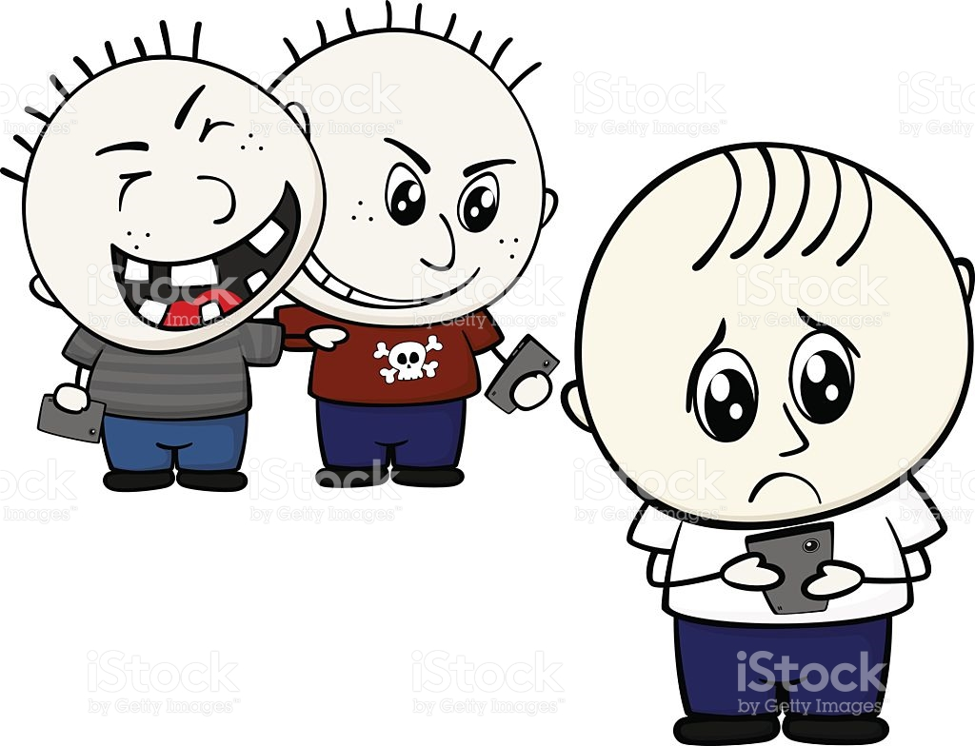
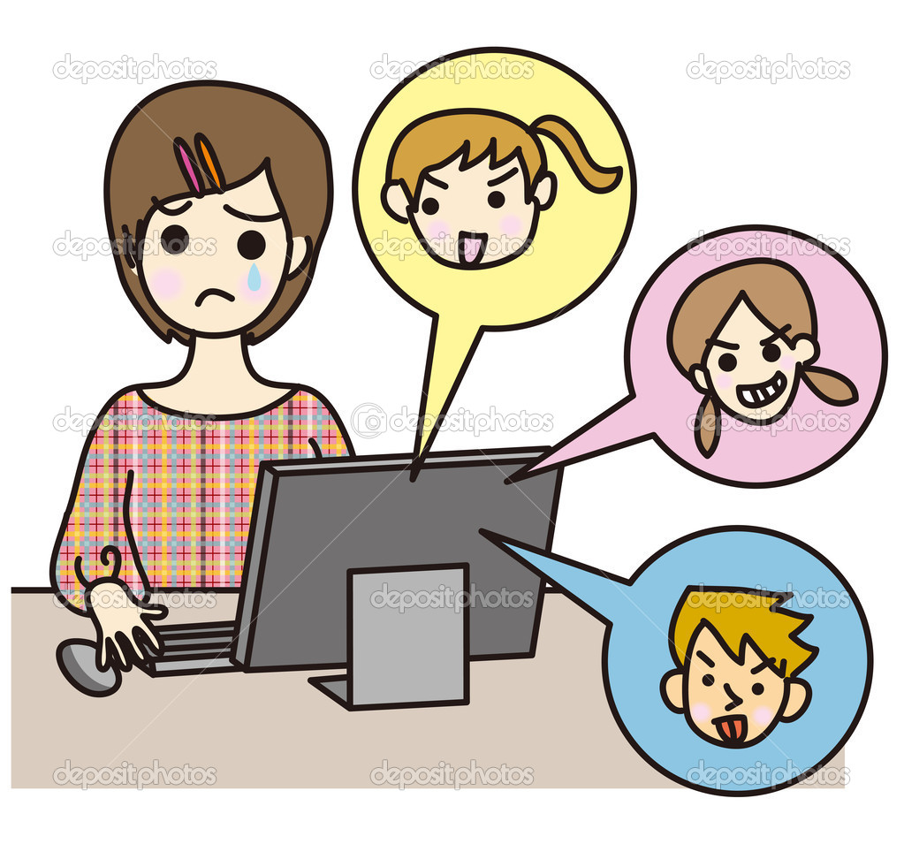
Pamiętaj!
Cyberprzemoc tak samo jak przemoc fizyczna i słowna pociąga za sobą konsekwencje prawne a skuteczność wykrywania sprawców jest coraz wyższa!

Slide 10
Dziękuję za uwagę!
Michalina Bacior☺

